Slide 1
Lập trình Mobile
Tuần 9

Slide 2
Nội dung bài giảng
Xử lý Font chữ
Thêm hình ảnh
Thêm âm thanh
DatePicker
Flexible
Bài tập

Slide 3
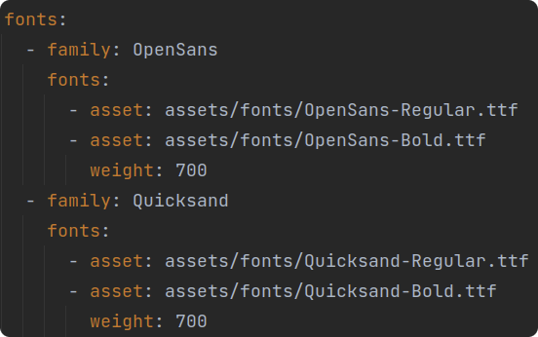
Xử lý Font chữ
Tạo thư mục assets/fonts.
Copy các font chữ mới vào thư mục này.
Trong file pubspec.yaml: Mô tả các font chữ mới cần đưa thêm vào App.

Slide 4
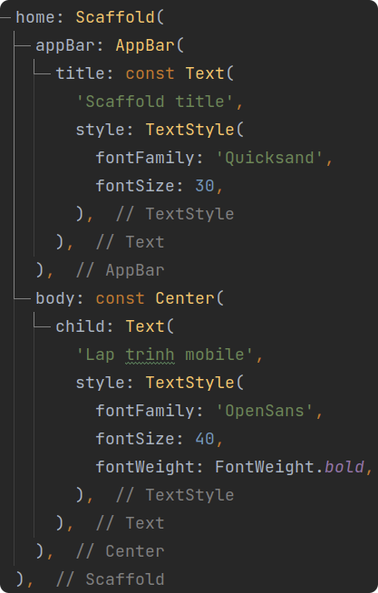
Xử lý Font chữ
Chạy lệnh flutter pub get
Định dạng font chữ theo các font vừa thêm vào

Slide 5

Thêm hình ảnh vào chương trình
Tạo thư mục assets/images.
Copy các ảnh vào thư mục này.
Trong file pubspec.yaml: Mô tả các ảnh mới cần đưa thêm vào App.

Slide 6
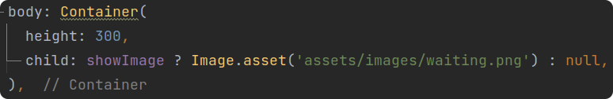
Thêm hình ảnh vào chương trình
Chạy lệnh flutter pub get
Chèn ảnh vào page

Slide 7
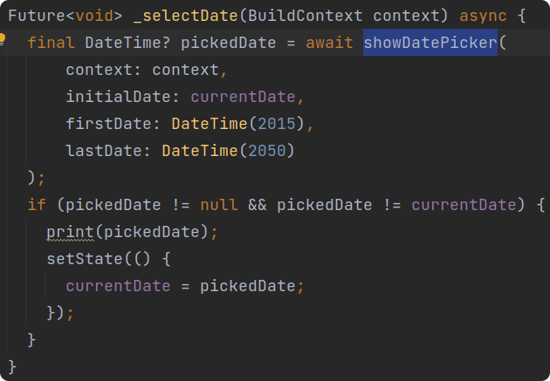
Sử dụng đối tượng DatePicker
Sử dụng hàm showDatePicker

Slide 8
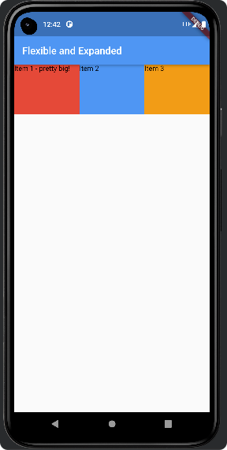
Flexible và Expanded
Hai widget này được dùng để điều chỉnh các thành phần trên màn hình.

Slide 9
Hết Tuần 9
Cảm ơn các bạn đã chú ý lắng nghe !!!

